Slide 1
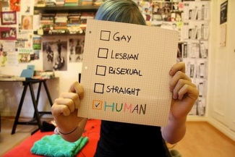
Notes:
Sad kad ste čuli najavu, verovatno ste stekli neeeku sliku o tome ko sam ja, ali moram da vam priznam da ja zapravo mrzim da pišem biografije – suštinski na pitanje KO/ŠTA si ti, a ja..?

Slide 2
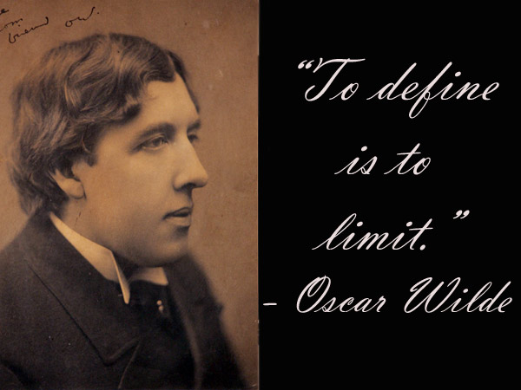
Notes:
Ja sam kvir. Šta znači biti kvir – nemati potrebu da svoj rodni identitet i/ili seksualnu orijentaciju ne definišeš uopšte ili odbijanje da je definišeš u okvirima muško- žensko

Slide 3
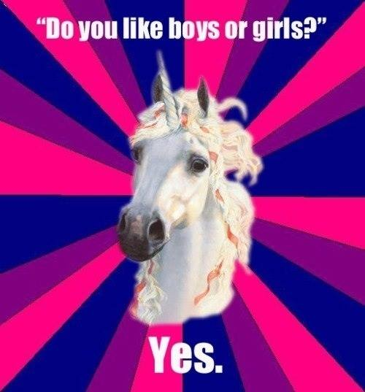
Notes:
Međutim, kad ja kažem da sam kvir, ja time kažem sve – ne objašnjavam samo svoju seksualnu orijentaciju. Kvir mi dozvoljava da se ne guram u kutije i etiketiram, ne samo u smislu KOGA ja volim, već i inače.

Slide 4
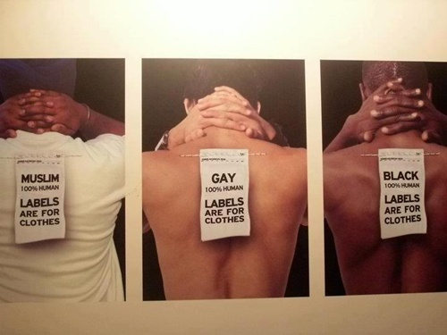
Notes:
Nažalost, to što ja ne vidim sebe u tim kutijama, ne znači da drugi nemaju potrebu da me u njih guraju, da me obeležavaju i na osnovu tih kutija i pratećih predrasuda i stereotipa i diskriminišu.

Slide 5
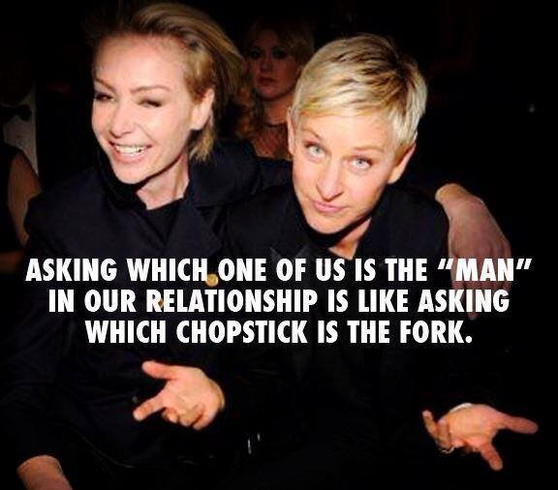
Notes:
I tu imamo problem na dva nivoa: prvo je ono što ja nazivam kulturnim i mentalnim nasiljem, kroz izjave i diskusije na temu: Ko je muško u vašoj vezi? (um, niko)

Slide 6
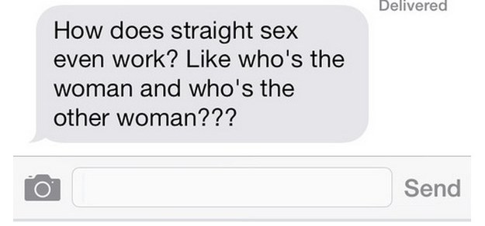
Notes:
Ta frizura ti je baš gej (a identična frizura moje strejt sestre je baš šik, poređenja radi), Kako zapravo izgleda “lezbejski” sex? (kao sex?), Kako ćeš imati decu? Pa dobro, uvek možeš da usvojiš kuče...okeej

Slide 7
Notes:
Hoćeš ti da se odlučiš više je l se ložiš na ribe ili na likove? (jer hej ni zajednica nije imuna na diskriminaciju), Možda je samo faza, sad si u periodu u kome želiš da eksperimentišeš (um, ne, ali i da jeste tako, pa šta?)

Slide 8
SPOJLERI:
Sledi emotivni deo.
Notes:
Smešno je, al zapravo nije baš. To je život uprkos atmosferi nasilja i straha od konstantne diskriminacije. Pošto je ovo moja priča, ja ću možda da budem emotivna oko toga, da ne bude da nisam najavila.

Slide 9
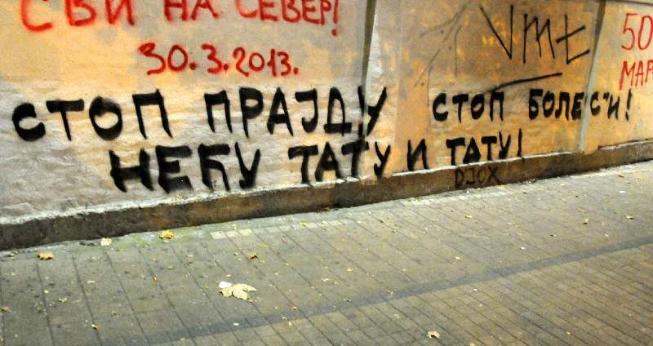
Notes:
Mi živimo i svakog dana gledamo istu stvar na ulicama i slušamo isto na televiziji i medijima. Stalno nam se, a i društvu, govori da treba da se stidimo, da smo pogrešni, bolesni, da ćutimo.

Slide 10
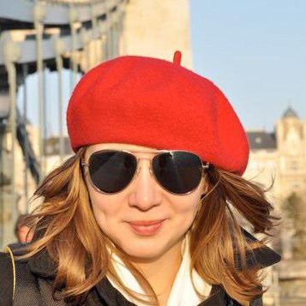
Notes:
Mene nisu diskriminisali kad sam bila mlađa – jer ne izgledam, ili nisam izgledala kvir, gej šta god. Niti sam ja živela u strahu od diskriminacije, jer sam skontala da sam kvir sa 22 godine.

Slide 11
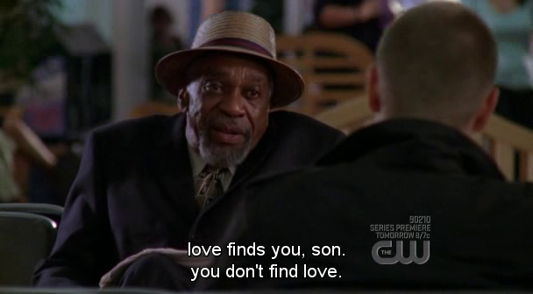
Notes:
Sedela sam na nečemu što je bio naš drugi dejt, iako to ja nisam znala, i shvatila da želim da sedim pored nje, da želim da je poljubim. Tog trenutka postala sam svesna svih ljudi u tom kafiću, je l imaju tetovaže, je l su krupni, šta pričaju. I osetila se nebezbedno.

Slide 12
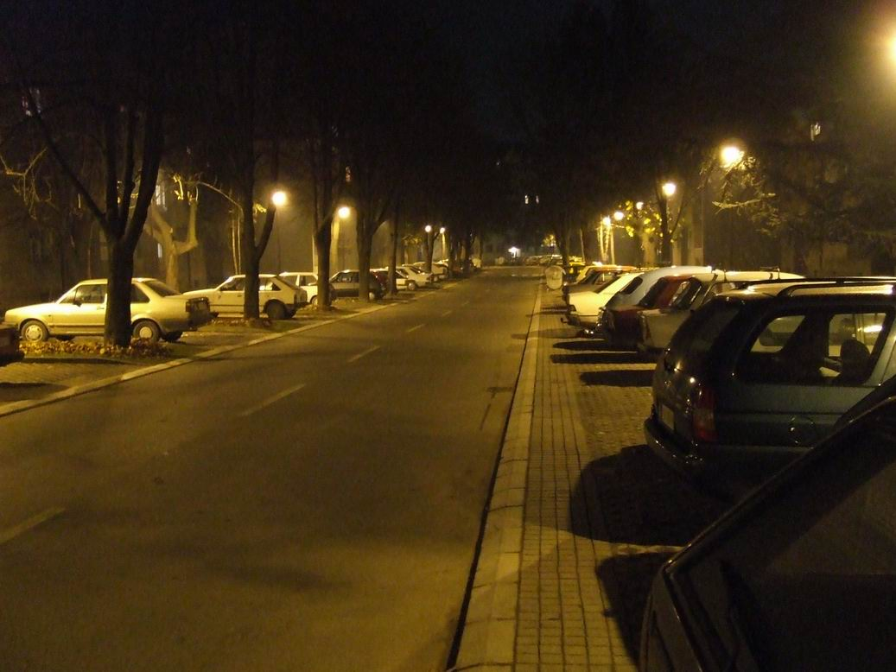
Notes:
Prvi put sam shvatila kako je to kad se vraćaš kući noću iz grada i ne osećaš se slobodnim ni da se držiš za ruke jer ne znaš kako će ljudi da reaguju, i da l ćeš da dobiješ batine? Prvi put nešto važno nisam mogla da kažem tati.

Slide 13
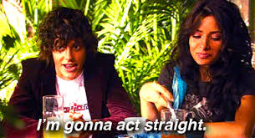
Notes:
Tada sam radila u organizaciji koja prihvata različitosti, ali se među svojim kolegama nisam osećala slobodno da kažem da imam devojku, pa je za njih postojao “Goran”. Ni tata nije znao i ne zna za “Gorana”

Slide 14
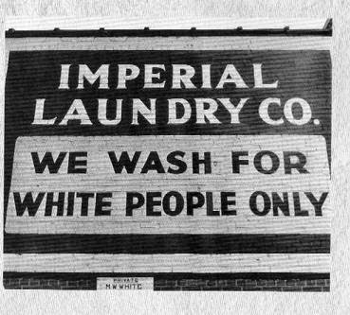
Notes:
Mama stalno razmišlja o tome da li sam bezbedna, da li ću zbog svojih stavova i orijentacije da dobijem batine, da sutra neću moći da nađem posao, da ću biti nesrećna jer ljudi koje želim neće želeti mene – jer sam kvir.

Slide 15
Pitanja Patrijarha Irineja LGBT populaciji pred održavanje Prajda 2014:
Ако је геј сексуално опредељење оправдано, и треба га пропагирати. на основу чега то исто не важи за педофилију (масовно раширену у западном свету), за инцест, за скотолоштво и друге начине задовољења извитопереног сексуалног нагона?
Да ли ви својим „парадама“пропагирате само своја „права" или можда покушавате да наметнете свој стил живљења другима, нарочито неисквареној деци и неискусној омладини, због чега су, са пуним правом - забринути њихови родитељи и васпитачи?
Notes:
A tati nisam rekla (još) jer se I ja brinem.Brinem da će šok biti toliko veliki da će stvarno doživeti infarkt. Da će uverenja da to nije normalno i prirodno da prevagaju ljubav prema meni, njegovom detetu.

Slide 16
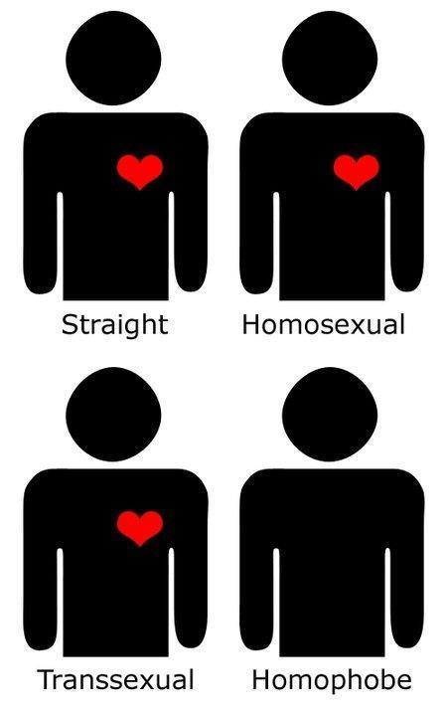
Notes:
Da će onemogućiti razumevanje, umesto da ga poguraju – da nemam ja od čega da se branim I čega da se stidim. Da bi svi mi trebalo da možemo da budemo iskreni sa svojim najbližima.

Slide 17
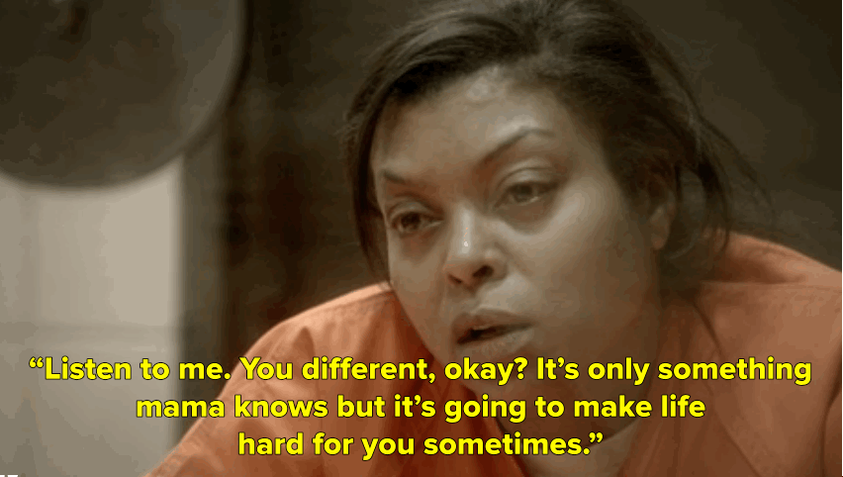
Notes:
Jedan od glavnih razloga zašto još uvek nisam pokrenula svoju kampanju u Srbiji u pokretu, je taj što ne želim da neki novinar/ka dođe na vrata moje kuće I kaže mom tati ono što ja nisam smela. Glupo je je l da?

Slide 18
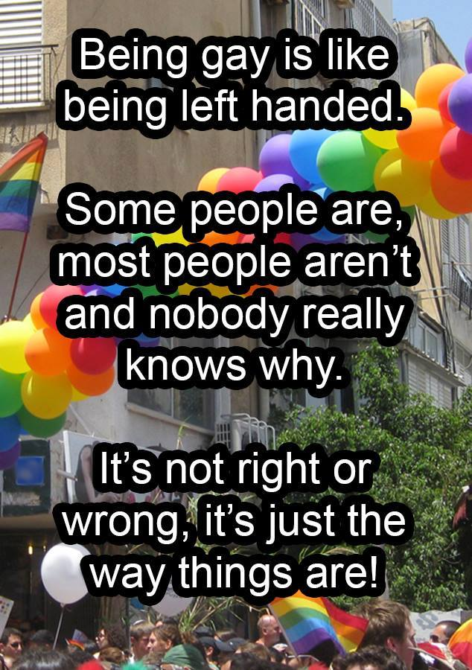
Notes:
Glupo i teško. Ja sam odrastala bez tereta da sam drugačija I da će to uticati na moje odnose sa drugima I moje šanse da uspem, nisu me diskriminisali jer nisu znali inače mnogi bi.

Slide 19
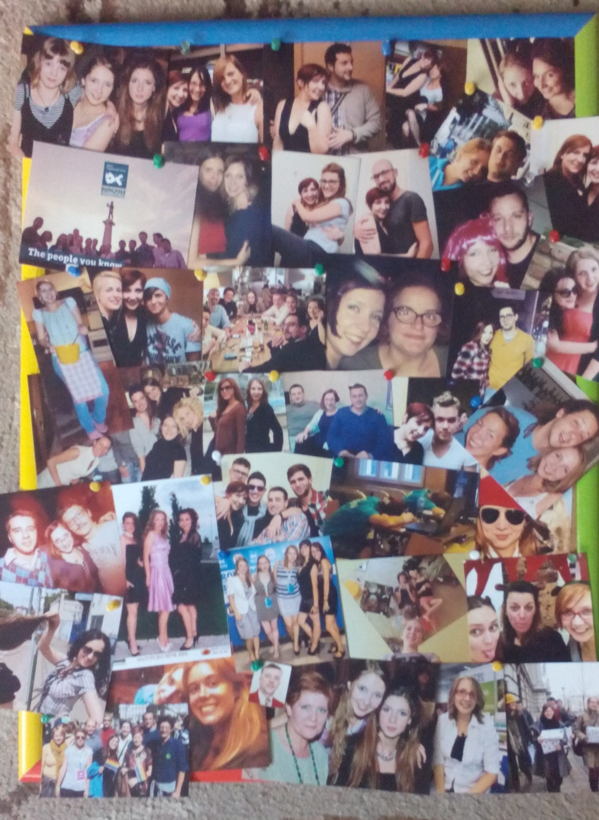
Notes:
Ja imam podršku sestara, prijatelja, kolega, a ipak je teško. Zamislite kako je klincima koji od malena treba da se suoče sa svojim različitostima i da ih prihvate, kako je njima teško.

Slide 20
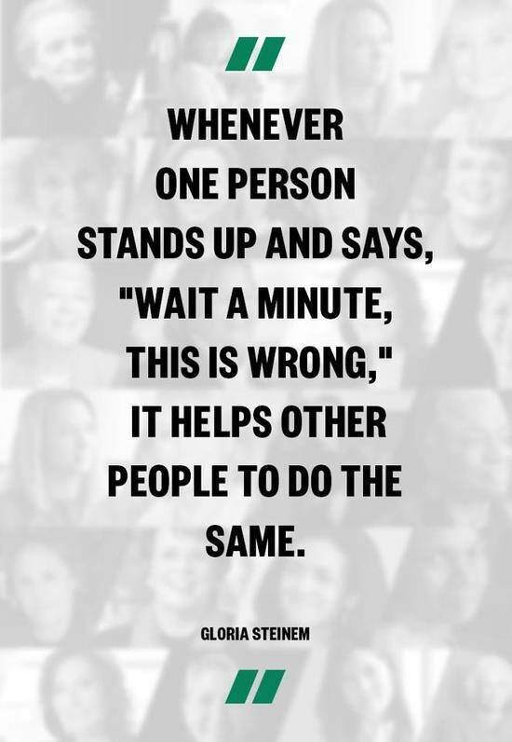
Notes:
Zato za vas imam jednu molbu – svaki put kad nekog diskriminišu ili iznose diskriminatorne stavove – reagujte. Reagujte svakog dana, nemojte da vas mrzi. To sluša možda neko kome to znači, a možda će shvatiti i diskriminatori. Hvala.

